Slide 1


http://www.bookk.co.kr/book/view/61642

Slide 2
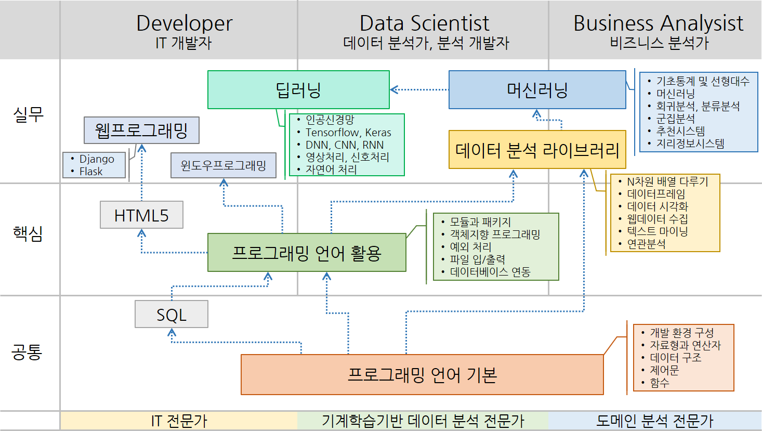
파이썬 학습 로드맵

Slide 3

학습 내용
3부. 데이터 분석 라이브러리 활용
11장. N차원 배열 다루기
12장. 데이터프레임과 시리즈
13장. 데이터 시각화
14장. 웹 데이터 수집
1. 퓨티풀솝과 파서
2. requests를 이용한 웹 데이터 수집
3. Selenium을 이용한 웹 데이터 수집
15장. 텍스트 마이닝
16장. 연관 분석

Slide 4
웹 데이터 수집 종류
웹 데이터 수집
뉴스 기사 크롤링
RSS 서비스(예: http://news.jtbc.joins.com/Etc/RssService.aspx)
XML 형식
SNS 데이터 크롤링
트위터, 댓글 등
Text 형식 또는 JSON 형식
웹 데이터 수집
웹 페이지 URL에서 원하는 정보를 수집
HTML 형식
공공데이터 수집
Open API를 이용
URL이 존재
CSV 형식, 정형화된 데이터
Pandas 패키지의 read_csv(“url”)을 이용
JSON 형식
Pandas 패키지의 read_json(“url”)을 이용
데이터를 선택적으로 가져옴
전체 데이터를 가져옴

Slide 5
1절. 퓨티풀솝과 파서

Slide 6
1.1. Beautiful Soup
1절. 뷰티풀솝과 파서
뷰티풀솝(Beautiful Soup)은 스크린 스크래핑(screen-scraping) 프로젝트를 위해 설계된 파이썬 라이브러리
구문 분석, 트리 탐색, 검색 및 수정을 위한 몇 가지 간단한 방법과 파이썬 관용구를 제공하며 문서를 분석하고 필요한 것을 추출하는 도구
들어오는 문서를 유니코드로 보내고 문서를 UTF-8로 자동 변환
뷰티풀솝은 lxml 및 html5lib과 같은 파이썬 파서 라이브러리를 사용할 수 있음
이를 이용하면 속도를 개선시키거나 호환성이 높은 응용프로그램을 만들 수 있음
공식 사이트
https://www.crummy.com/software/BeautifulSoup/
Documentation
https://www.crummy.com/software/BeautifulSoup/bs4/doc/

Slide 7
1.2. 파서 라이브러리
1절. 뷰티풀솝과 파서
파서 | 사용법 | 장점 | 단점
파이썬의 html.parser | BeautifulSoup(markup, "html.parser") | 보통 속도 파이썬 2.7.3, 3.2.2 이상 버전에서 호환됨 | 파이썬 2.7.3 또는 3.2.2 이전버전에서 호환되지 않음
lxml’s HTML parser | BeautifulSoup(markup, "lxml") | 매우 빠름 호환성 | 외부 C에 의존함
lxml’s XML parser | BeautifulSoup(markup, "lxml-xml") BeautifulSoup(markup, "xml") | 매우 빠름 | XML 파서만 지원 외부 C에 의존함
html5lib | BeautifulSoup(markup, "html5lib") | 호환성이 높음 웹브라우저와 같은 방식으로 페이지 파싱 유효한 HTML5를 만듬 | 매우 느림

Slide 8
1.3. Selector API
1절. 뷰티풀솝과 파서
BeautifulSoup은 가장 일반적으로 사용되는 CSS 선택자를 지원
BeautifulSoup의 Selector API는 select()와 select_one(), find() 등
select()와 select_one() 메서드만 알아도 원하는 요소를 찾기에 충분
soup.select(“CSS 선택자”) : CSS 선택자에 해당하는 모든 요소를 반환
soup.select_one(“CSS 선택자”) : CSS 선택자에 맞는 오직 첫 번째 태그 요소만 반환
https://www.crummy.com/software/BeautifulSoup/bs4/doc/

Slide 9
1.4. CSS 선택자
1절. 뷰티풀솝과 파서
CSS(Cascading Style Sheet)
CSS는 문서의 콘텐츠와 레이아웃, 글꼴 및 시각적 요소들로 표현되는 문서의 외관(디자인)을 분리하기 위한 목적으로 만들어졌음
CSS 선택자
CSS를 이용해서 HTML 문서에 시각적 요소를 부여할 때 문서 내의 어느 요소에 부여할지를 결정하기 위해 사용하는 것
CSS 선택자(Selector)는 HTML 문서의 태그 이름, class 속성, id 속성 등을 이용해서 작성할 수 있음
Selector
Declaration
Declaration
h1
{ color:blue; font-size:1.3em; }
Property
Value
Property
Value

Slide 10
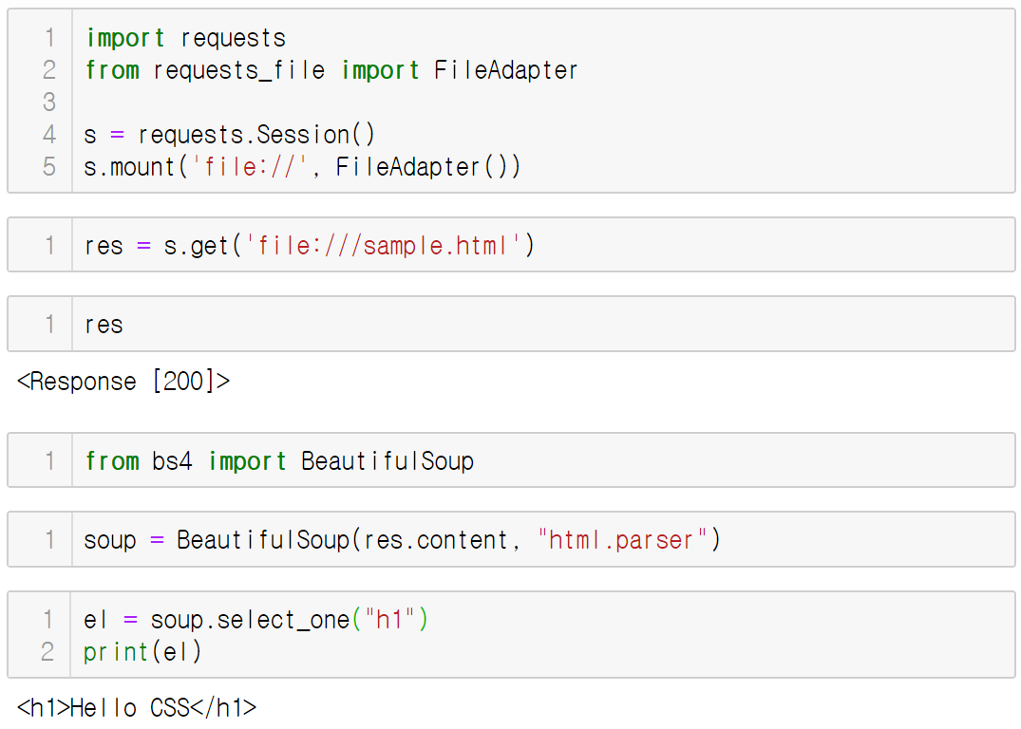
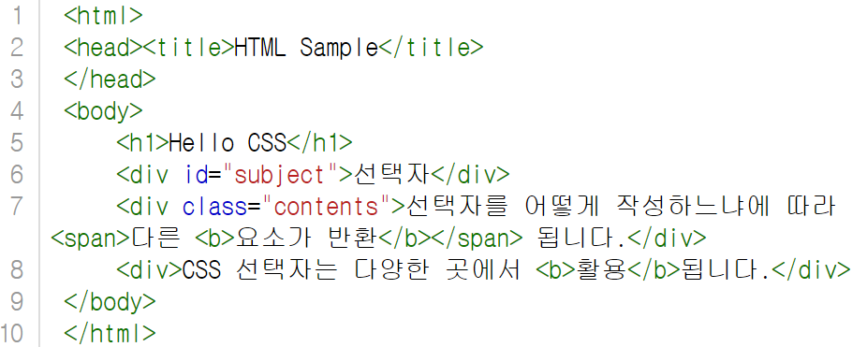
실습을 위한 준비
1절. 뷰티풀솝과 파서 > 1.4. CSS 선택자

Slide 11
선택자 종류(1/3)
1절. 뷰티풀솝과 파서 > 1.4. CSS 선택자
태그 선택자 ("element")
태그 선택자는 일반적으로 스타일 정의하고 싶은 html 태그 이름을 사용
요소 안의 텍스트는 text, 태그이름은 name 그리고 태그의 속성들은 attrs를 이용해 조회
soup.select("h1")
다중(그룹) 선택자 ("selector1, selector2, selectorN")
선택자를 ","(comma)로 분리하여 선언하면 여러 개 선택자 적용.
해당하는 모든 선택자의 요소를 찾기 때문에 select_one()아닌 select() 메서드를 이용
soup.select("h1, p")

Slide 12
선택자 종류(2/3)
1절. 뷰티풀솝과 파서 > 1.4. CSS 선택자
내포 선택자 ("ancestor descendant")
요소가 내포 관계가 있을 때 적용시키기 위한 선택자.
선택자와 선택자 사이를 공백으로 띄우고 나열
soup.select("div b")
자식 선택자 ("parent > child")
선택자와 선택자 사이에 >를 입력하며 반드시 부모자식간의 관계에만 스타일이 적용되도록 함.
두 단계 이상 건너뛴 관계에서는 자식 선택자가 작동하지 않음
soup.select("div > b")

Slide 13
선택자 종류(3/3)
1절. 뷰티풀솝과 파서 > 1.4. CSS 선택자
클래스(class) 선택자 (".class")
HTML 문서에서 class 속성의 값과 일치하는 요소를 선택
선택자 이름 앞에 "."을 이용하여 선언.
soup.select("div.contents")
아이디(id) 선택자 (＂#id＂)
HTML 문서에서 id 속성의 값과 일치하는 요소를 선택
id 선택자는 #으로 정의합니다.
soup.select_one("#subject")
속성 선택자 [name="value"]
특정한 속성을 갖는 요소만 선택.
속성 선택자는 [와 ]사이에 속성의 이름과 값을 지정
soup.select_one("[id=subject]")

Slide 14
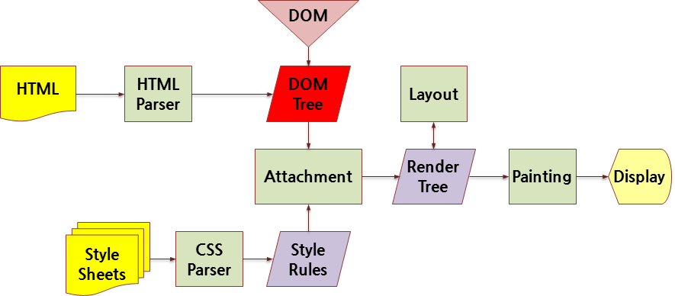
DOM(Document Object Model, 문서 객체 모델)
1절. 뷰티풀솝과 파서 > 1.5. DOM의 이해
HTML 문서를 파싱해서 만들어진 객체
HTML 문서에서 원하는 요소를 찾기 위해서는 요소를 찾는 메소드를 실행시키기 전에 먼저 DOM이 만들어져 있어야 함
웹킷 렌더링 엔진의 주요 흐름

Slide 15



1) HTTP Request와 HTTP Response
1절. 뷰티풀솝과 파서 > 1.6. HTTP 요청과 응답
브라우저가 서버의 페이지를 요청하면 서버는 해당 파일을 찾은 다음 HTTP응답을 통해 클라이언트에 전송
브라우저는 응답된 페이지를 해석하여 화면에 보여줌
request : 사용자가 원하는 파일 또는 리소스의 위치와 브라우저에 관한 정보를 포함
response : 요청한 자원에 관한 정보를 가지고 있으며, 일반적으로 텍스트 형태이며, 그래픽 등을 바이너리 정보를 포함할 수 도 있음.
User workstation
HTTP request
Web Server
----------
----------
-------
--------
----------
--------
<<HTTP>>
<HTML>
--------
--------
-----
-------
--------
-----
</HTML>
Browser
httpd
----------
----------
-------
--------
----------
--------
HTTP response

Slide 16
HTTP Message
1절. 뷰티풀솝과 파서 > 1.6. HTTP 요청과 응답
HTTP Message는 크게 요청과 응답 메시지로 구분
HTTP Message는 크게 라인, 헤더, 바디 영역으로 나뉘며, 또 여기서 헤더와 바디 영역은 공백으로 구분됨
바디 영역을 제외한 나머지 영역(요청, 헤더)의 각 라인은 연속된 CR/LF(\r\n) 문자로 구분
HTTP Request 메시지의 구성
HTTP Response 메시지의 구성
요청라인
상태라인
요청헤더
응답헤더
공백라인
공백라인
메시지 본문
메시지 본문

Slide 17
2) HTTP 요청 방식
1절. 뷰티풀솝과 파서 > 1.6. HTTP 요청과 응답
요청 방식 | 설 명
OPTIONS | 서버 자원 및 기능검색을 위한 요청. 보통 Web 서버가 어떤 Method를 지원하는지 알기 위해 사용
GET | 요청하는 주소(URL)에 의해 서버의 자원을 요청. 서버에 전달되는 해당 데이터(파라미터)가 요청 URL에 포함.
HEAD | 바디 영역을 제외한 서버 정보를 요청. 요청하는 URI의 자원 유/무를 알아내기 위해 사용.
POST | GET 요청과는 달리 해당 데이터(파라미터)가 요청 URL에 포함되지 않으며 요청 바디 영역에 포함.
PUT | 바디 영역의 내용을 실제 서버 URI 위치에 파일로 저장.
DELETE | 서버에 저장된 자원을 삭제.
TRACE | 요청 자원이 수신되는 경로를 보여줌.
CONNECT | 프록시와 같은 중간 서버에 터널을 형성하여 요청하기 위해 사용

Slide 18
HTTP GET Request 메시지
1절. 뷰티풀솝과 파서 > 1.6. HTTP 요청과 응답
HTTP method
Request URL
HTTP Version
요청 라인
GET http://localhost:8080/sample.jsp HTTP/1.1
Accept: */*
Referer: http://localhost:8080/sample/board/List.jsp
Accept-Language: ko
Content-Type: application/x-www-form-urlencoded
Proxy-Connection: Keep-Alive
User-Agent: Mozilla/4.0 (compatible; MSIE 6.0; Windows NT 5.1; SV1; .NET CLR 1.1.4322; InfoPath.2) Paros/3.2.13
Host: localhost:8080
Content-length: 0
Pragma: no-cache
Cookie: JSESSIONID=DDA98654B46A10705539898CA1BF2595
요청 헤더

Slide 19
HTTP Response 메시지
1절. 뷰티풀솝과 파서 > 1.6. HTTP 요청과 응답
Response message code
HTTP Version
Response message text
상태 라인
HTTP/1.1 200 OK
Server: Apache-Coyote/1.1
Content-Type: text/html;charset=EUC-KR
Content-Length: 1866
Date: Wed, 04 Jun 2008 06:39:03 GMT
Connection: close
응답 헤더
공백 라인
<html>
<head>
<title>Hello Servlet</title>
</head>
<body>
<h1>Hello World</h1>
</body>
</html>
메시지 바디

Slide 20
2절. requests를 이용한 웹 데이터 수집

Slide 21
requests
2절. requests를 이용한 웹 데이터 수집
파이썬에서 HTTP 요청을 만들기 위한 사실상의 표준
2절의 내용
가장 일반적인 HTTP 메소드를 사용하여 요청하기
쿼리 문자열 및 메시지 본문을 사용하여 사용자의 요청과 데이터를 변경하기
요청 및 응답에서 데이터 검사하기
인증 된 요청 만들기
응용 프로그램이 백업 또는 속도 저하를 막을 수 있도록 요청을 구성하기

Slide 22
2.1. requests 모듈
2절. requests를 이용한 웹 데이터 수집
pip 명령으로 쉽게 설치
pip install requests
requests가 설치되면 응용 프로그램에서 사용
import requests

Slide 23
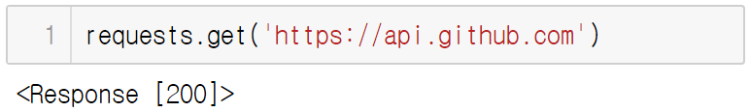
2.2. GET 요청
2절. requests를 이용한 웹 데이터 수집
GET은 HTTP 요청(Request) 방식 중 하나
requests.get() : 지정된 리소스에서 데이터를 가져옴

Slide 24
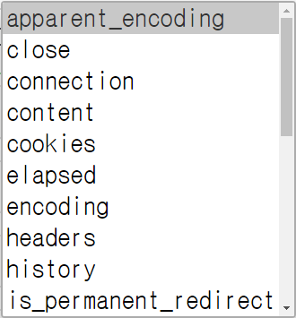
2.3. 응답 객체
2절. requests를 이용한 웹 데이터 수집
응답(Response)은 요청의 결과를 저장한 개체

Slide 25
1) 상태 코드
2절. requests를 이용한 웹 데이터 수집 > 2.3. 응답 객체
HTTP 응답 메시지의 상태 라인에는 상태 코드와 상태 메시지를 포함하고 있음
상태 코드 | 의미 | 내 용
100번 영역 | 정보전송 | 임시적인 응답을 나타내는 것은 Status-Line과 선택적인 헤더들로 구성되어 있고, 빈 줄로 끝을 맺는다.
200번 영역 | 성공 | 클라이언트의 요구가 성공적으로 수신되어 처리되었음을 의미 200(성공), 201(POST요청 처리), 204(전송할 데이터 없음)
300번 영역 | 리다이렉션 | 해당 요구사항을 처리하기 위해서는 사용자 에이전트에 의해 수행되어야 할 추가적인 동작이 있음을 의미
400번 영역 | 클라이언트 측 오류 | 클라이언트가 서버에게 보내는 요구 메시지를 완전히 처리하지 못한 경우와 같이 클라이언트에서 오류가 발생한 경우에 사용 401(사용자인증), 403(접근권한 없음), 404(요청한 URL 없음)
500번 영역 | 서버측 오류 | 서버 자체에서 발생된 오류상황이나 요구사항을 제대로 처리할 수 없을 때 사용.

Slide 26
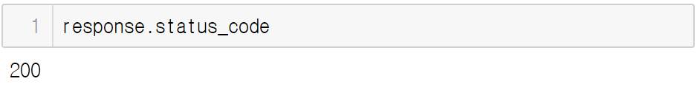
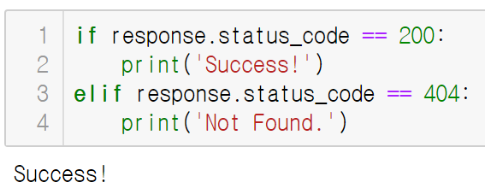
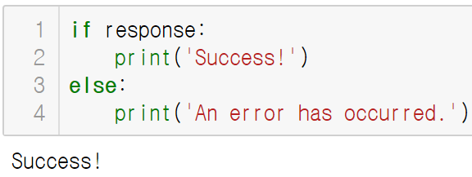
1) 상태 코드
2절. requests를 이용한 웹 데이터 수집 > 2.3. 응답 객체
상태코드 정보를 사용하여 코드에서 의사 결정을 내릴 수 있음
Response 인스턴스를 사용하면 상태 코드가 200에서 400 사이 이면 True로 평가되고 그렇지 않으면 False로 평가

Slide 27
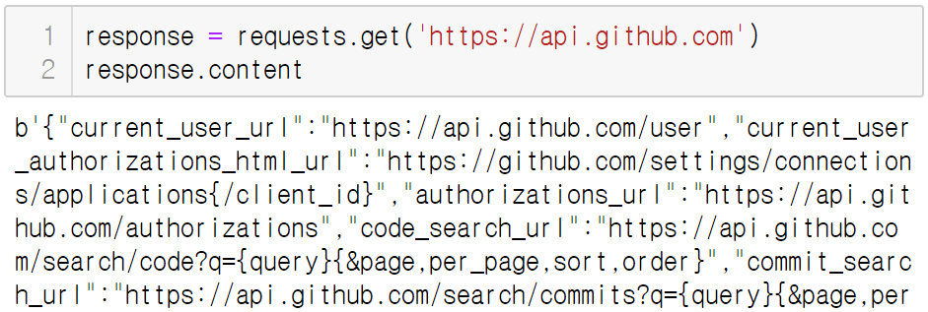
2) Content
2절. requests를 이용한 웹 데이터 수집 > 2.3. 응답 객체
GET 요청의 응답의 메시지 본문에는 중요한 정보가 포함되어있는 경우가 많음
응답 내용을 바이트 단위로 보려면 .content를 사용

Slide 28
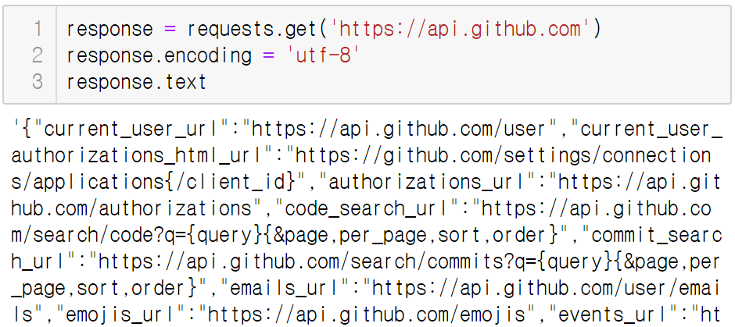
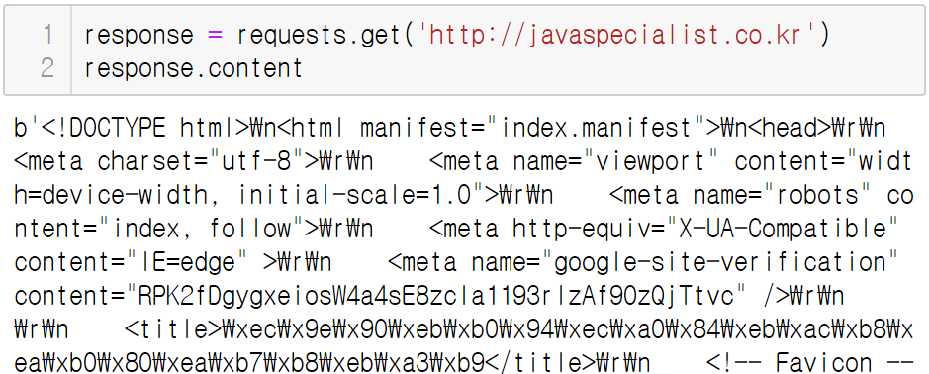
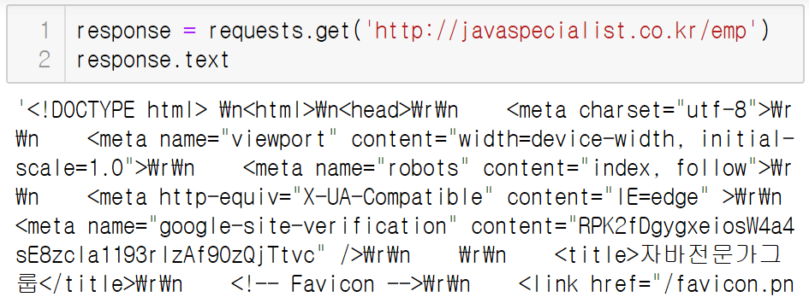
2) Content
2절. requests를 이용한 웹 데이터 수집 > 2.3. 응답 객체
.text 속성에 액세스 할 때 문자열 인코딩을 지정할 수 있음
내부적으로 추론해서 자동 지정됨

Slide 29
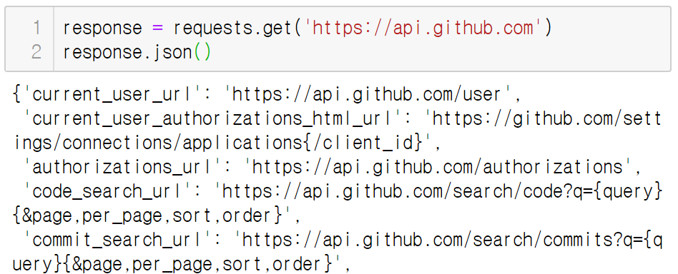
2) Content
2절. requests를 이용한 웹 데이터 수집 > 2.3. 응답 객체
.text 속성에 액세스 할 때 문자열 인코딩을 지정할 수 있음

Slide 30
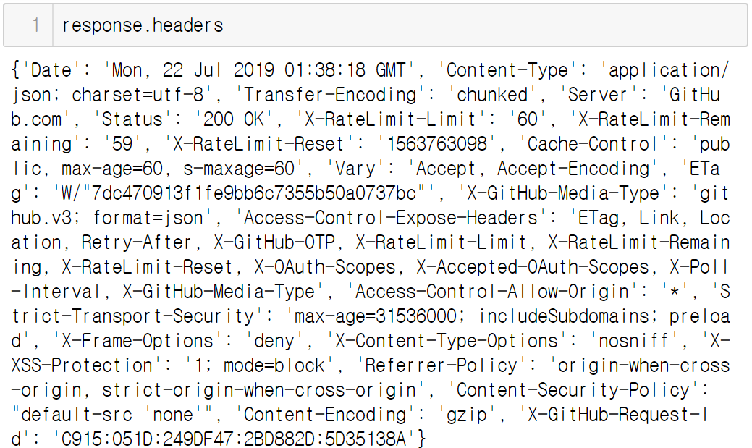
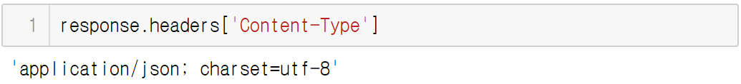
3) 응답 헤더
2절. requests를 이용한 웹 데이터 수집 > 2.3. 응답 객체

Slide 31
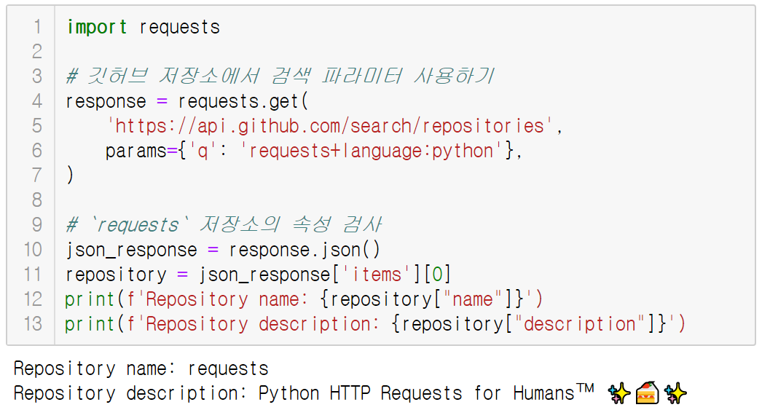
2.4. 요청 파라미터 사용하기
2절. requests를 이용한 웹 데이터 수집
params 매개변수를 이용해서 튜플 형식으로 지정 가능

Slide 32
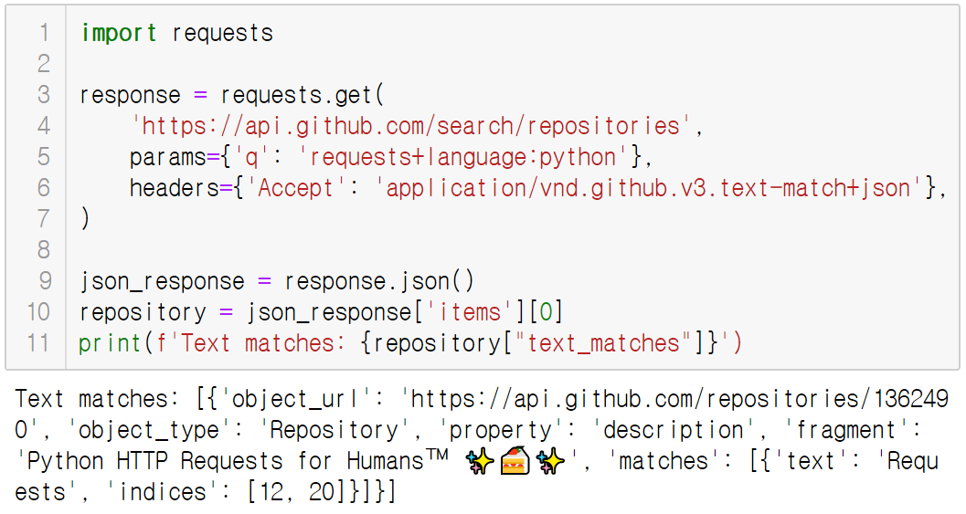
2.5. 요청 헤더
2절. requests를 이용한 웹 데이터 수집
get() 메소드에 headers 매개변수를 사용하여 HTTP 헤더를 딕셔너리 형식으로 전달

Slide 33
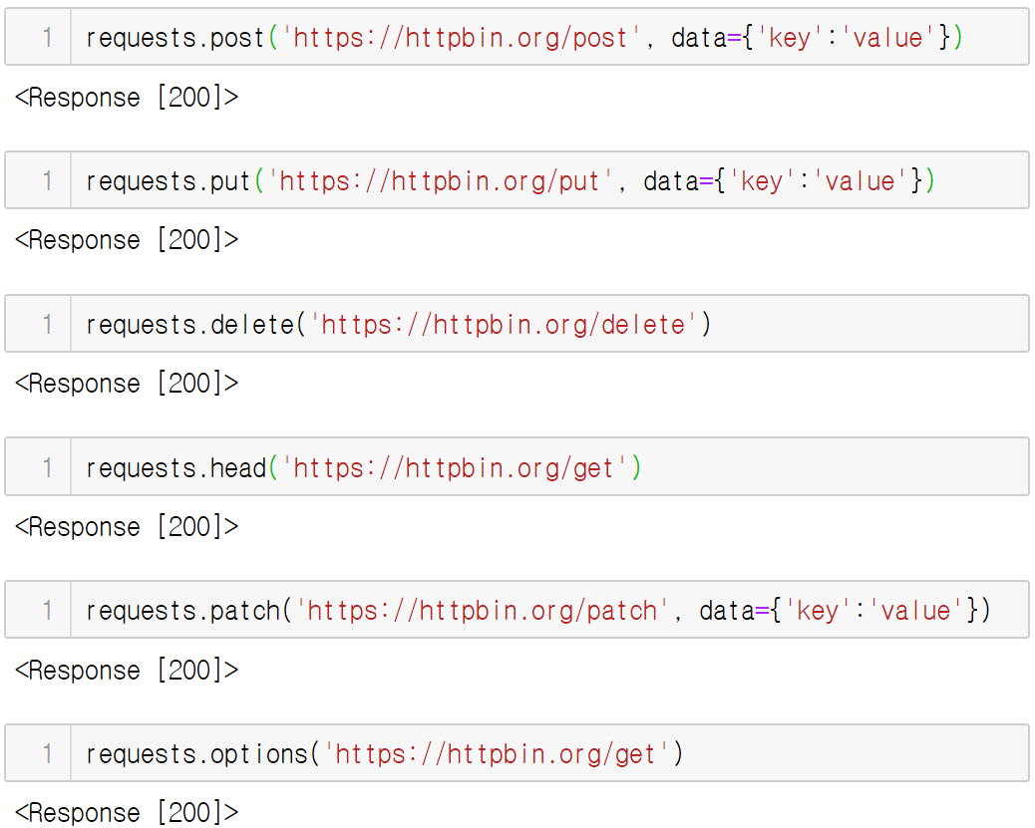
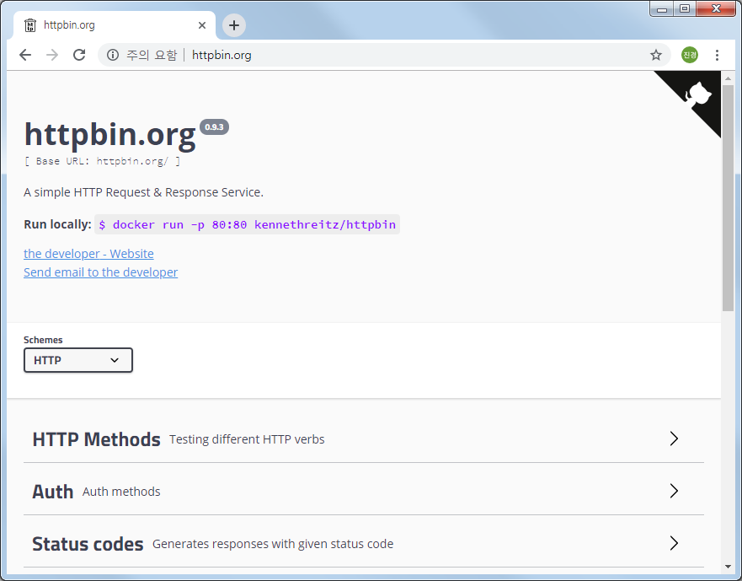
2.6. 다른 HTTP 요청 방법
2절. requests를 이용한 웹 데이터 수집
httpbin은 테스트 요청을 받아들이고 요청에 대한 데이터로 응답하는 서비스

Slide 34
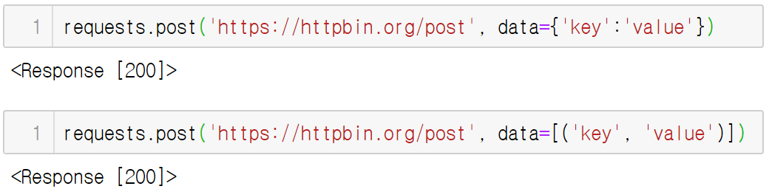
2.7. 메시지 본문
2절. requests를 이용한 웹 데이터 수집
POST, PUT 요청은 메시지 본문을 통해 데이터를 전달
요청을 사용하여 결과 데이터를 해당 함수의 data 매개변수로 전달
데이터를 딕셔너리로 보낼 수 있음
데이터를 튜플 목록으로 보낼 수도 있음

Slide 35
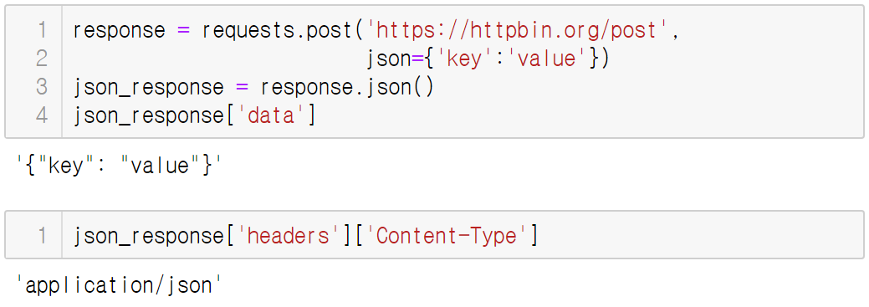
2.7. 메시지 본문
2절. requests를 이용한 웹 데이터 수집
JSON 데이터의 경우 json 매개변수 이용
Content-Type 헤더에 ‘application/json’ 이 추가됨

Slide 36
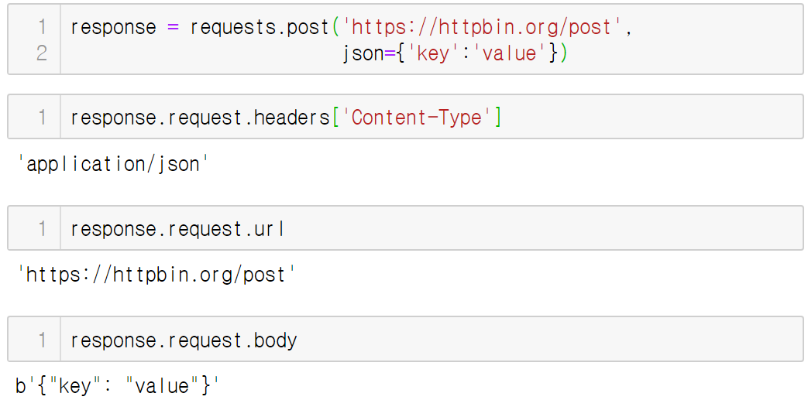
2.8. 요청 검사하기
2절. requests를 이용한 웹 데이터 수집
.request 속성에 액세스하여 PreparedRequest를 볼 수 있음

Slide 37
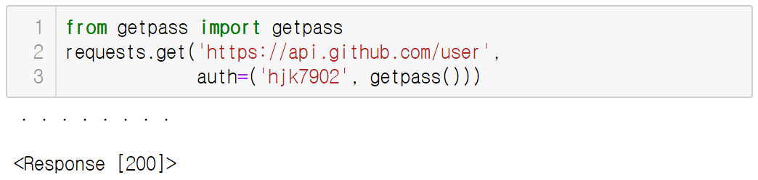
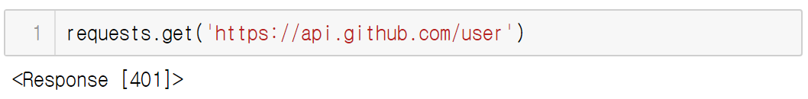
2.9. 인증
2절. requests를 이용한 웹 데이터 수집
인증 정보를 전달할 수 있는 auth 매개변수 제공
아이디는 본인의 것으로…
자격증명 없이 요청할 경우

Slide 38
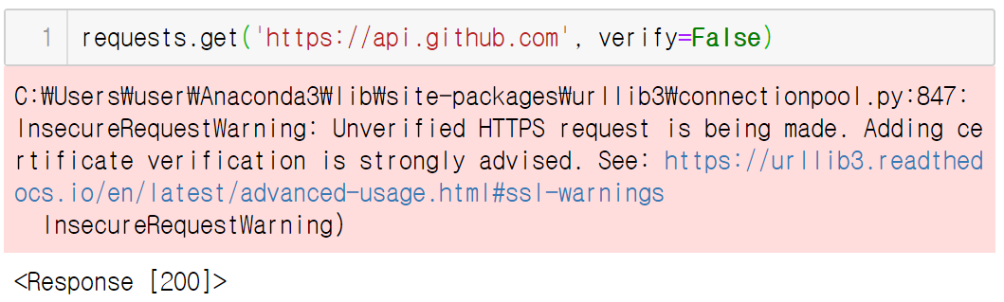
2.10. SSL 인증서
2절. requests를 이용한 웹 데이터 수집
SSL 인증서 확인을 사용하지 않으려면 요청 함수의 verify 매개변수로 False를 전달

Slide 39
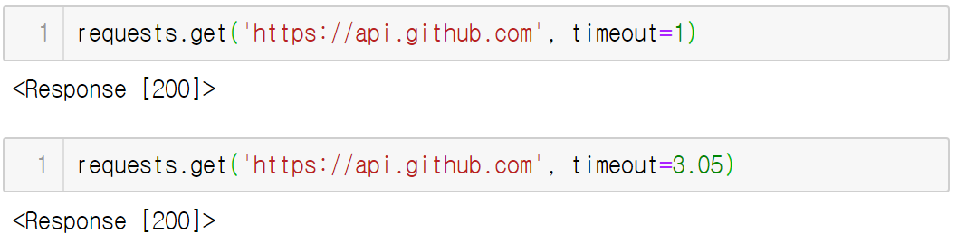
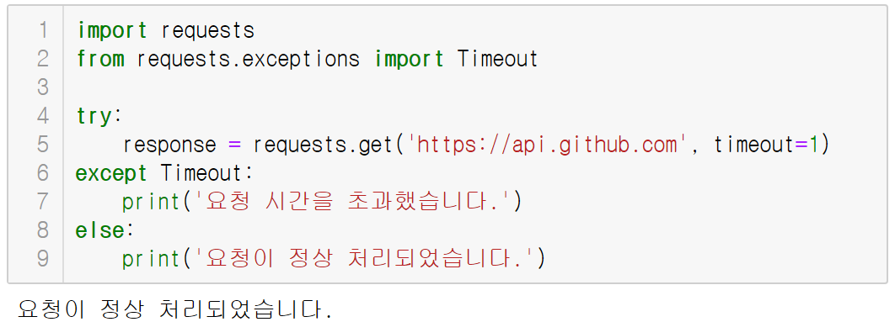
1) 타임아웃
2절. requests를 이용한 웹 데이터 수집 > 2.11. 성능
요청의 시간 초과를 설정하려면 timeout 매개변수 사용
프로그램에서 시간 초과 예외를 잡고 이에 따라 응답을 처리할 수 있음

Slide 40
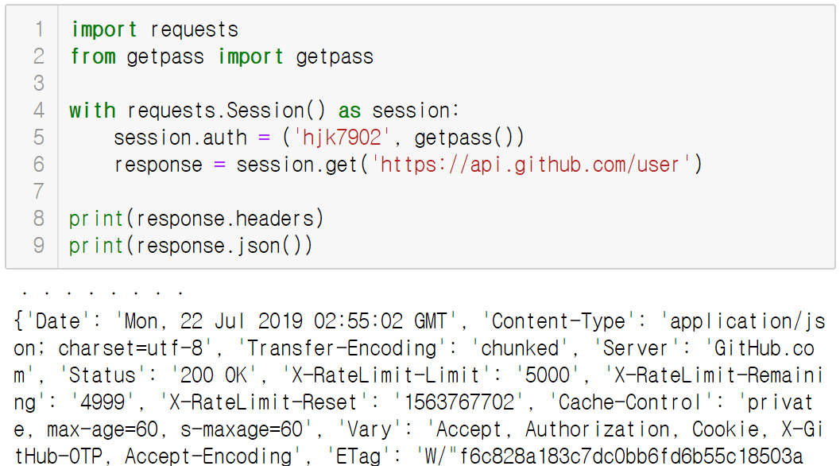
2) 세션 객체
2절. requests를 이용한 웹 데이터 수집 > 2.11. 성능
요청 방법에 대한 통제를 세밀하게 조정하거나 요청 성능을 향상시켜야 하는 경우에는 Session 객체를 직접 사용

Slide 41
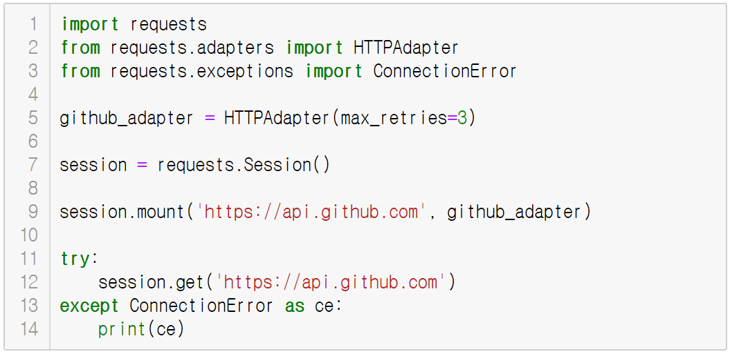
3) 재시도 제한
2절. requests를 이용한 웹 데이터 수집 > 2.11. 성능
전송 어댑터를 만들고 max_retries 매개변수를 설정 한 다음 기존 세션에 마운트

Slide 42
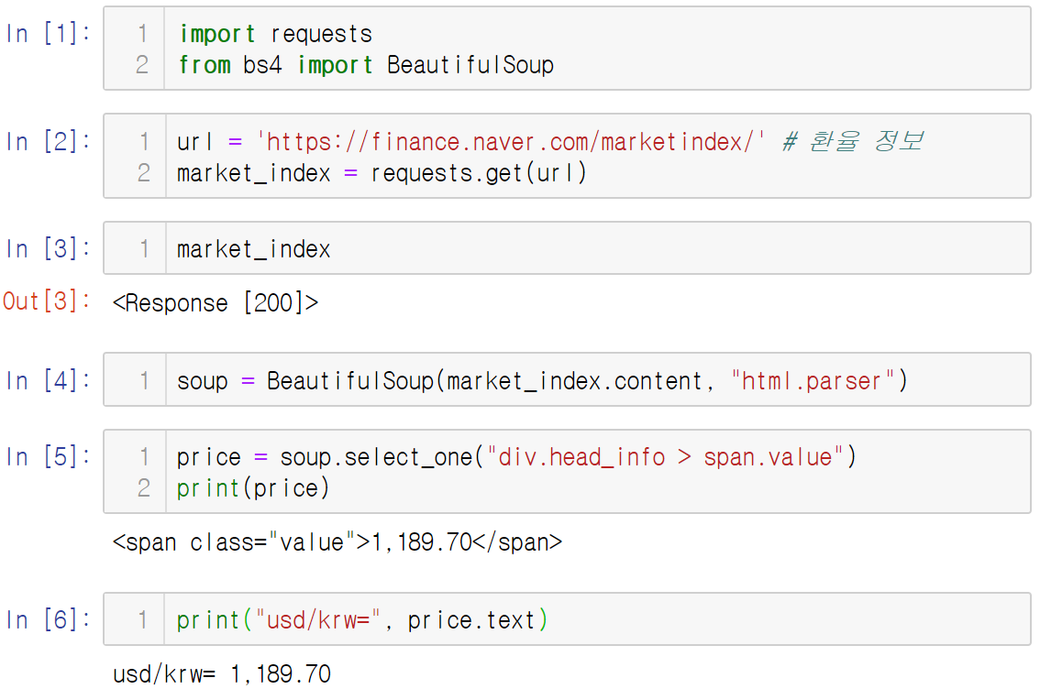
1) 환율 정보 가져오기
2절. requests를 이용한 웹 데이터 수집 > 2.12. 웹 데이터 수집 예

Slide 43
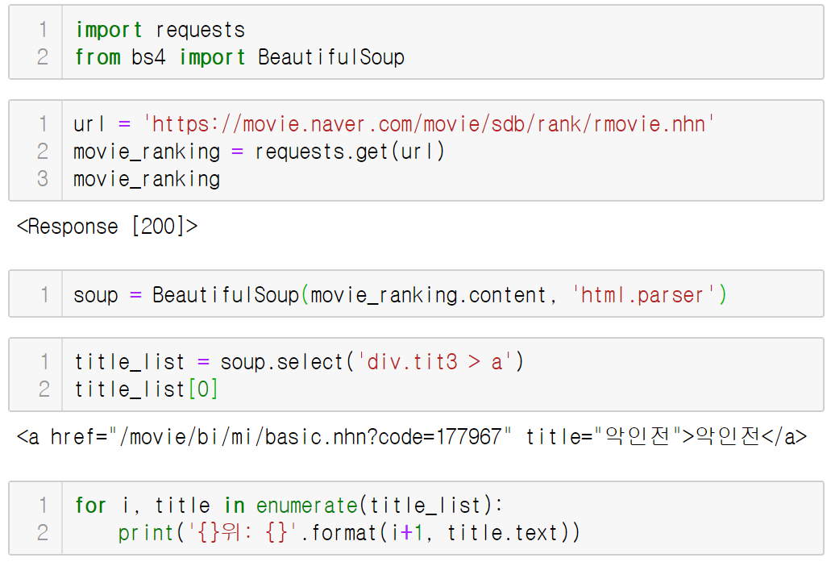
2) 영화 랭킹 출력하기
2절. requests를 이용한 웹 데이터 수집 > 2.12. 웹 데이터 수집 예

Slide 44
3절. Selenium을 이용한 웹 데이터 수집

Slide 45
1) 셀레니움 파이썬 바인딩
3절. Selenium을 이용한 웹 데이터 수집 > 3.1. 셀레니움 설치
셀레니움(Selenium, https://www.seleniumhq.org/)은 브라우저의 동작을 자동화 해주는 프로그램
셀레니움 파이썬 바인딩(Selenium Python bindings)은 셀레니움 WebDriver(웹드라이버)를 사용하여 파이어폭스(Firefox), 인터넷 익스플로러(Ie), 크롬(Chrome) 등 브라우저에 접근하고 브라우저의 동작을 제어 할 수 있는 편리한 API를 제공
설치
pip install selenium

Slide 46
2) 웹드라이버
3절. Selenium을 이용한 웹 데이터 수집 > 3.1. 셀레니움 설치
셀레니움은 WebDriver(웹드라이버)라는 것을 통해 브라우저를 제어
WebDriver는 자신이 사용하고 싶은 브라우저에 맞는 것으로 다운로드
브라우저 | 주소
Chrome | https://sites.google.com/a/chromium.org/chromedriver/downloads
Edge | https://developer.microsoft.com/en-us/microsoft-edge/tools/webdriver/
Firefox | https://github.com/mozilla/geckodriver/releases
Safari | https://webkit.org/blog/6900/webdriver-support-in-safari-10/

Slide 47
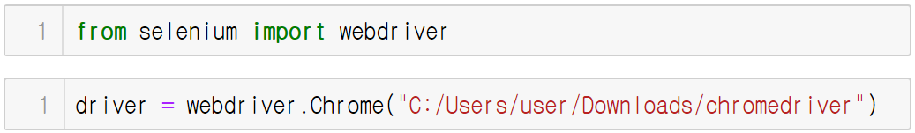
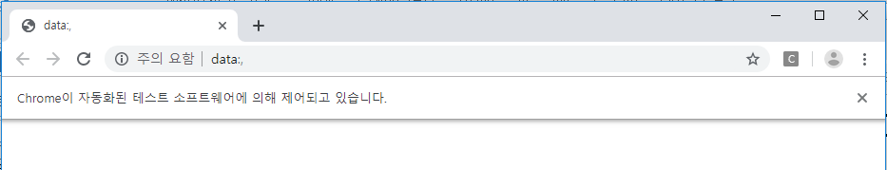
1) 웹드라이버 실행
3절. Selenium을 이용한 웹 데이터 수집 > 3.2. 셀레니움 시작하기

Slide 48
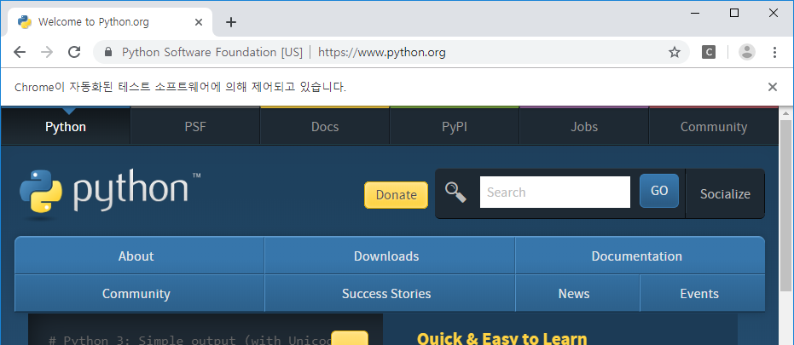
2) 사이트 접속
3절. Selenium을 이용한 웹 데이터 수집 > 3.2. 셀레니움 시작하기

Slide 49
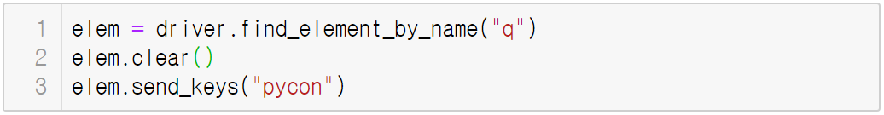
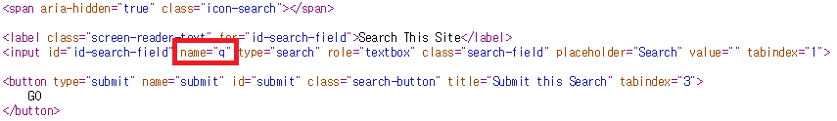
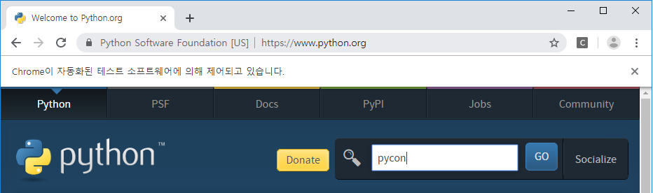
3) 입력양식 채우기
3절. Selenium을 이용한 웹 데이터 수집 > 3.2. 셀레니움 시작하기

Slide 50
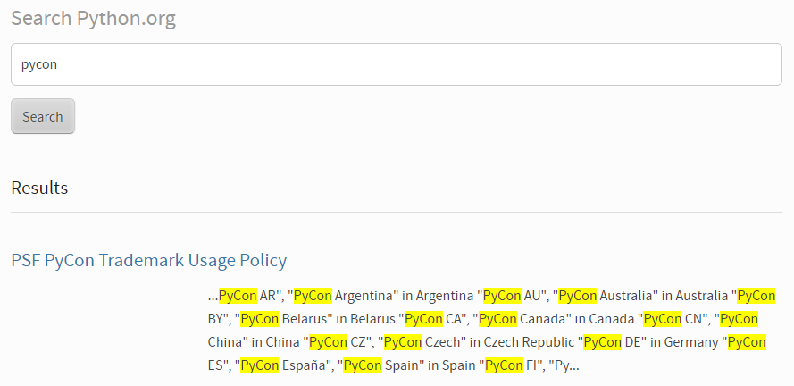
4) 이벤트 처리하기
3절. Selenium을 이용한 웹 데이터 수집 > 3.2. 셀레니움 시작하기

Slide 51
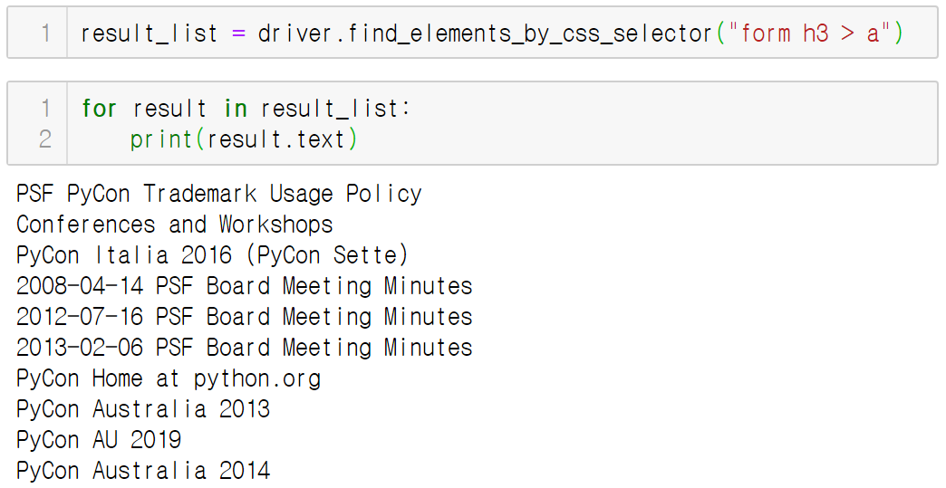
5) 결과 찾아 출력하기
3절. Selenium을 이용한 웹 데이터 수집 > 3.2. 셀레니움 시작하기

Slide 52
6) 브라우저 종료
3절. Selenium을 이용한 웹 데이터 수집 > 3.2. 셀레니움 시작하기

Slide 53
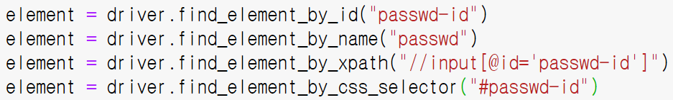

1) 페이지와 상호작용하기
3절. Selenium을 이용한 웹 데이터 수집 > 3.3. 페이지 탐색
입력 양식이 아래와 같을 경우…
다음 중 하나를 사용하여 찾을 수 있음
반환 받은 요소 객체를 이용해 입력 양식에 텍스트를 입력할 수 있음

Slide 54
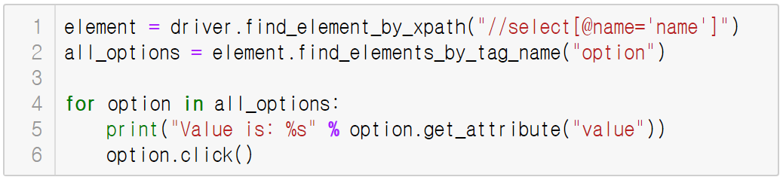
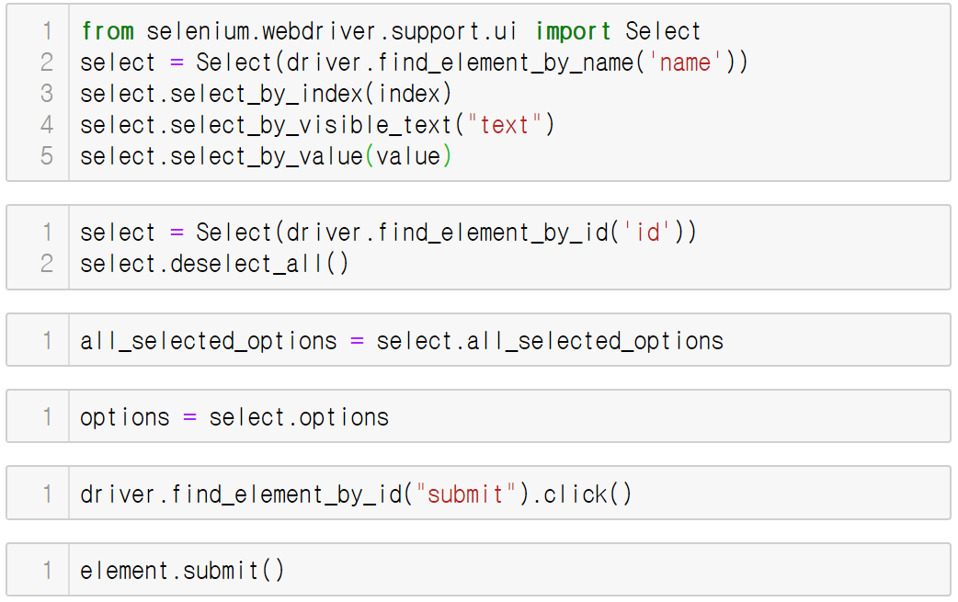
2) 폼 서식 채우기
3절. Selenium을 이용한 웹 데이터 수집 > 3.3. 페이지 탐색
요소와 상호작용할 수 있는 Select 클래스를 포함

Slide 55
2) 폼 서식 채우기
3절. Selenium을 이용한 웹 데이터 수집 > 3.3. 페이지 탐색
모든 선택된 옵션의 선택 해제
모든 가능한 옵션
submit 아이디로 버튼 클릭
모든 요소에 존재하는 submit()

Slide 56
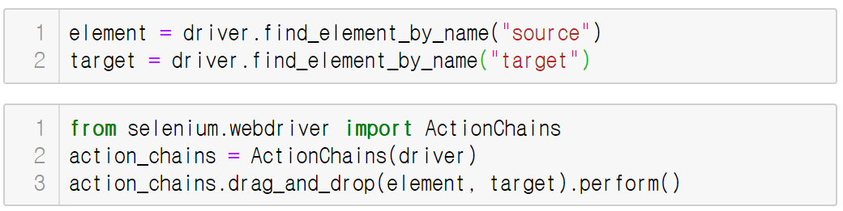
3) 드래그 앤 드롭
3절. Selenium을 이용한 웹 데이터 수집 > 3.3. 페이지 탐색
드래그 앤 드롭(Drag and Drop)을 사용하여 요소를 특정 양만큼 이동하거나 다른 요소로 이동

Slide 57
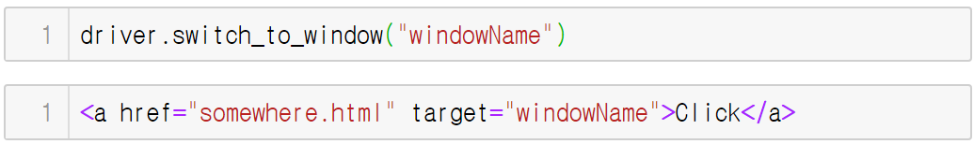
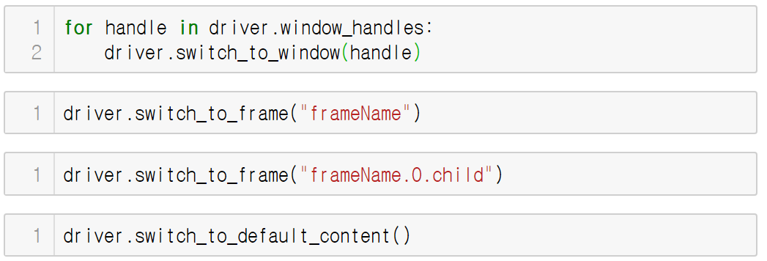
4) 윈도우와 프레임 이동
3절. Selenium을 이용한 웹 데이터 수집 > 3.3. 페이지 탐색
switch_to_window() 메소드를 사용해 이름이 있는 윈도우 사이 이동
윈도우의 핸들을 전달 가능
프레임으로 이동 가능
. 을 이용해서 서브 프레임으로 이동 가능
부모 프레임으로 이동

Slide 58

5) 팝업 창
3절. Selenium을 이용한 웹 데이터 수집 > 3.3. 페이지 탐색
팝업 대화 상자 처리 기능이 내장
warn, confirm, prompt 에서 동일하게 작동함

Slide 59
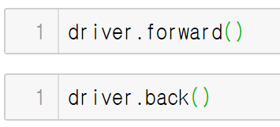
6) 브라우저 히스토리
3절. Selenium을 이용한 웹 데이터 수집 > 3.3. 페이지 탐색
방문한 브라우저 기록에서 앞뒤로 이동하려면 forward(), back() 이용

Slide 60
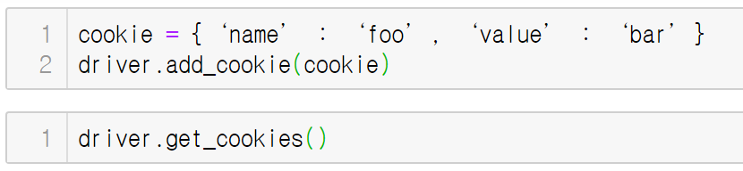
7) 쿠기
3절. Selenium을 이용한 웹 데이터 수집 > 3.3. 페이지 탐색
브라우저의 쿠키(Cookie)를 설정하고 출력할 수 있음

Slide 61
3.4. 문서 내에서 요소 찾기
3절. Selenium을 이용한 웹 데이터 수집
셀레니움은 페이지에서 요소를 찾기 위해 다음과 같은 메소드를 제공
단일 요소 반환 | 복수 요소 반환 | 인수
find_element_by_id | 없음 | id 속성 값
find_element_by_name | find_elements_by_name | name 속성 값
find_element_by_xpath | find_elements_by_xpath | XPATH
find_element_by_link_text | find_elements_by_link_text | 링크 텍스트
find_element_by_partial_link_text | find_elements_by_partial_link_text | 링크 텍스트
find_element_by_tag_name | find_elements_by_tag_name | 태그 이름
find_element_by_class_name | find_elements_by_class_name | class 속성 값
find_element_by_css_selector | find_elements_by_css_selector | CSS 선택자

Slide 62
3.5. 대기
3절. Selenium을 이용한 웹 데이터 수집
브라우저에서 페이지를 로드하면 해당 페이지 내의 요소가 다른 시간 간격으로 로드 될 수 있음
요소가 아직 DOM에 없는 경우 locate 함수는 ElementNotVisibleException 예외를 발생
이럴 경우 대기(Wait)를 사용하여 이 문제를 해결할 수 있음

Slide 63
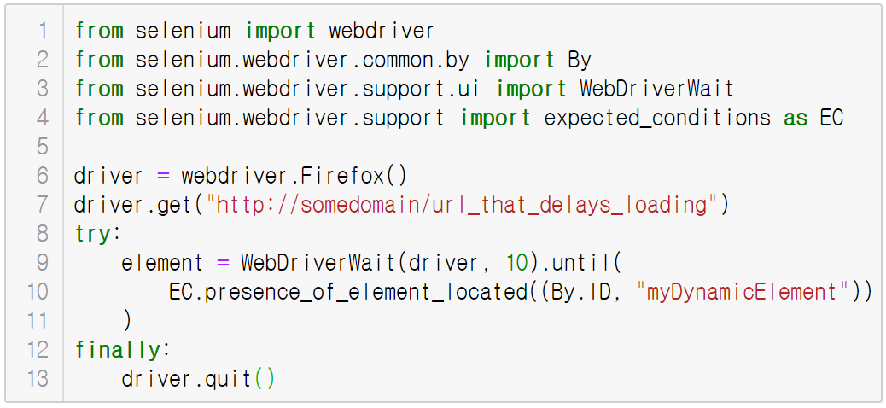
1) 명시적 대기
3절. Selenium을 이용한 웹 데이터 수집 > 3.5. 대기
WebDriverWait(driver, sec)
웹 브라우저를 자동화 할 때 자주 사용되는 몇 가지 일반적인 조건

Slide 64
2) 일반적인 조건
3절. Selenium을 이용한 웹 데이터 수집 > 3.5. 대기
웹 브라우저를 자동화 할 때 자주 사용되는 몇 가지 일반적인 조건들을 파이썬에서 메소드로 제공
expected_conditions 모듈에는 WebDriverWait와 함께 사용할 미리 정의 된 조건 집합이 포함
title_is
title_contains
presence_of_element_located
visibility_of_element_located
visibility_of
presence_of_all_elements_located
text_to_be_present_in_element
text_to_be_present_in_element_value
frame_to_be_available_and_switch_to_it
invisibility_of_element_located
element_to_be_clickable
staleness_of
element_to_be_selected
element_located_to_be_selected
element_selection_state_to_be
element_located_selection_state_to_be
alert_is_present

Slide 65
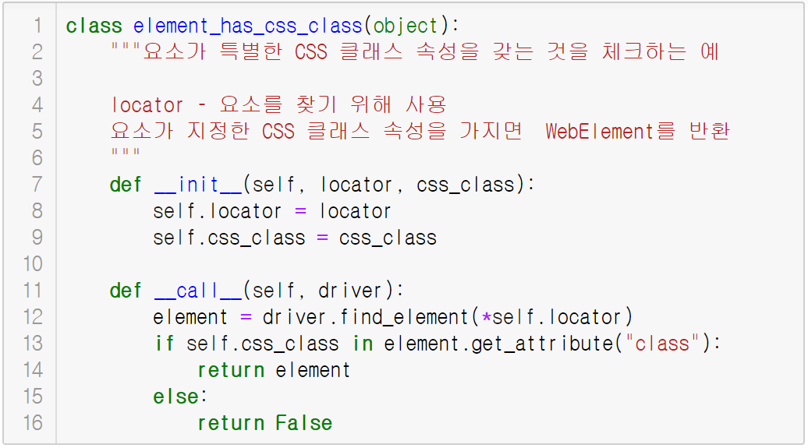

3) 사용자 정의 대기 조건
3절. Selenium을 이용한 웹 데이터 수집
조건이 일치하지 않으면 False를 반환하는 __call__ 메소드가 있는 클래스를 사용하여 사용자 정의 대기 조건 정의

Slide 66

3) 사용자 정의 대기 조건
3절. Selenium을 이용한 웹 데이터 수집
implicitly_wait() 함수는 WebDriver가 즉시 사용할 수 없는 요소를 찾으려고 할 때 특정 시간 동안 DOM을 폴링하도록 지시

Slide 67
3.6. 페이지 객체
3절. Selenium을 이용한 웹 데이터 수집
페이지 객체는 상호 작용하는 웹 응용 프로그램의 사용자 인터페이스의 영역을 나타냄
페이지 객체 패턴 사용의 이점
여러 테스트 케이스에 걸쳐 공유 할 수 있는 재사용 가능한 코드 작성
중복 된 코드의 양 줄이기
사용자 인터페이스가 변경된 경우 수정 사항은 한 곳에서만 변경해야 함
교재의 테스트 케이스를 실행시키려면 Page, Element, Locator 클래스를 만들고 실행시켜야 합니다.

Slide 68
3.7. WebDriver API
3절. Selenium을 이용한 웹 데이터 수집
https://selenium-python.readthedocs.io/api.html
모듈 | 설명
selenium.common.exceptions | 예외 클래스가 정의되어 있음
selenium.webdriver.common.action_chains | ActionChains 클래스 구현
selenium.webdriver.common.alert | Alert 클래스 구현
selenium.webdriver.common.by | By 클래스 구현
selenium.webdriver.common.desired_capabilities | DesiredCapabilities 클래스 구현
selenium.webdriver.common.keys | Keys 클래스 구현
selenium.webdriver.common.touch_actions | TouchActions 클래스 구현
selenium.webdriver.common.utils | 유틸리티 메소드 구현
selenium.webdriver.common.proxy | Proxy 클래스 구현
selenium.webdriver.common.service | Service 클래스 구현
selenium.webdriver.common.html5.application_cache | ApplicationCache 클래스 구현
selenium.webdriver.support.abstract_event_listener | AbstractEventListener 클래스 구현
selenium.webdriver.support.color | Color 클래스 구현
selenium.webdriver.support.event_firing_webdriver | EventFiringWebDriver 클래스 구현
selenium.webdriver.support.expected_conditions | 예상되는 조건들을 구현한 메소드
selenium.webdriver.support.select | Select 클래스 구현
selenium.webdriver.support.wait | WebDriverWait 클래스 구현
selenium.webdriver.android.webdriver | 안드로이드 WebDriver 클래스 구현

Slide 69
3.7. WebDriver API
3절. Selenium을 이용한 웹 데이터 수집
selenium.webdriver.chrome.options | 크롬 Options 클래스 구현
selenium.webdriver.chrome.service | 크롬 Service 클래스 구현
selenium.webdriver.chrome.webdriver | 크롬 WebDriver 클래스 구현
selenium.webdriver.firefox.extension_connection | ExtensionConnection 클래스 구현
selenium.webdriver.firefox.firefox_binary | 파이어폭스 FirefoxBinary 클래스 구현
selenium.webdriver.firefox.options | 파이어폭스 Options 클래스 구현
selenium.webdriver.firefox.firefox_profile | 파이어폭스 FirefoxProfile 클래스 구현
selenium.webdriver.firefox.webdriver | 파이어폭스 WebDriver 클래스 구현
selenium.webdriver.ie.webdriver | 익스프로러 WebDriver 클래스 구현
selenium.webdriver.opera.webdriver | 오페라 WebDriver 클래스 구현
selenium.webdriver.phantomjs.service | 팬텀JS Service 클래스 구현
selenium.webdriver.phantomjs.webdriver | 팬텀JS브라우저 WebDriver 클래스 구현
selenium.webdriver.remote.command | Command 클래스 구현
selenium.webdriver.remote.errorhandler | ErrorCode, ErrorHandler 클래스 구현
selenium.webdriver.remote.mobile | Mobile 클래스 구현
selenium.webdriver.remote.remote_connection | RemoteConnection 클래스 구현
selenium.webdriver.remote.utils | dump_json(), format_json(), load_json(), unzip_to_temp_dir()
selenium.webdriver.remote.webdriver | WebDriver 클래스 구현
selenium.webdriver.remote.webelement | WebElement 클래스 구현
selenium.webdriver.safari.service | 사파리 Service 클래스 구현
selenium.webdriver.safari.webdriver | 사파리 WebDriver 클래스 구현

Slide 70
연습문제
14장. 웹 데이터 수집
yes24의 베스트셀러 정보를 제공하는 사이트에서 베스트셀러 정보를 수집해서 파일에 저장하세요.

